Slide 1
ЭКСПЕРИМЕНТИРУЕМ НА УРОКЕ ГЕОГРАФИИ Современный урок географии немыслим без наглядного обучения. Н.Н.Баранский.

Slide 2
Принцип наглядности можно рассматривать как стимул в организации активной познавательной деятельности учащихся при опоре на представленные в средствах наглядности образы, модели.
Средства наглядности выступают как стимуляторы, побуждающие к познанию, развитию интереса, воображения, создающие эмоциональную сферу обучения.
Традиционно используются на уроках такие средства наглядности, как географические карты, картины, таблицы, фотографии и экранные пособия, диапозитивы, кино- и видеофильмы. Некоторую информацию учащиеся воспринимают легко, она им понятна и доступна, а по некоторым вопросам возникает масса "почему?", "как?" и т.п. Вот здесь и необходим эксперимент, позволяющий заглянуть в процессы, происходящие в природе.

Slide 3
Эксперименты могут проводиться учителем на уроке или самостоятельно учащимися дома или на уроках.
Эксперименты безопасны, не требуют специального оборудования и материалов. Они позволяют привить интерес к предмету, более наглядно, доступно объяснить причины и механизм проявления многих процессов на Земле.
Информация, полученная учащимися на таких уроках, надолго запоминается, помогает им лучше разобраться в материале, найти ответы на многие вопросы.
ИзучАЯ книги по физике, о природе и различные материалы с занимательным содержанием можно определить для себя некоторые эксперименты, которые не требуют больших затрат и могут быть использованы на уроках географии.

Slide 4
Данные эксперименты отвечают возрастным требованиям детей 10-12 лет, ведь для этого возраста характерно целостное восприятие окружающего мира.
Во многих случаях в ходе проведения эксперимента воспроизводятся явления, которые дети могут наблюдать в природе. Эксперимент и его результаты должны, по моему мнению, привести к формированию у учащихся образов того или иного явления.
В большинстве экспериментов воспроизводится само явление - разумеется, в измененном масштабе. Сущность явления при этом хорошо выявляется и затем поясняется.
Также при пояснении большое внимание уделяется единству окружающего мира и выявляются межпредметные связи естественных наук. Опыты привлекают своим многообразием, охватывают широкий круг явлений.

Slide 5
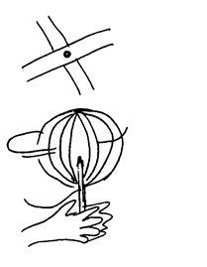
ПРИПЛЮСНУТЫЙ ШАР.
Цель эксперимента: показать, почему земной шар
сплюснут у полюсов.
Материалы: кусок плотной бумаги для поделок
длиной около 40 см, ножницы, клей, дырокол,
линейка, карандаш.
Процесс: - отмерьте и вырежьте две бумажные полоски размером 3х40 см;
положите полоски крест-накрест и склейте;
соедините вместе четыре свободных конца и тоже
склейте. Получится шар;
подождите, пока засохнет клей;
проделайте дыру в месте склейки свободных
концов;
сантиметров на пять просуньте в дыру карандаш;
держите карандаш между ладоней и, двигая ими взад-вперед, вращайте карандаш с закрепленным на нем шаром.
Итоги: во время вращения шара его верхняя и нижняя части сплющиваются, а центральная часть раздувается.
Почему? На вращающийся шар действует сила, стремящаяся раздвинуть в стороны бумажные полоски, и из-за этого верхняя и нижняя части сплющиваются. Как и все вращающиеся шары, наша Земля тоже сплюснута у полюсов и раздута по экватору. Если мы измерим окружность Земля по экватору и через полюса (по меридиану), то окажется, что по экватору она на 44 км больше.

Slide 6
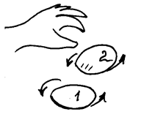
НЕОДНОРОДНЫЙ ВОЛЧОК
Цель эксперимента: показать, что неоднородность
состава Земли влияет на ее движение.
Материалы: фломастер, одно сырое яйцо, одно
вареное яйцо.
Процесс: - пометьте яйца, написав на вареном цифру
1, а на сыром – 2;
положите яйца на стол и попытайтесь раскрутить их.
Итоги: вареное яйцо легко раскручивается и продолжает
вращаться в течение нескольких секунд. Сырое яйцо раскручивается плохо, болтается и быстро останавливается.
Почему? На вращении сказывается внутреннее строение яйца. В вареном яйце содержимое твердое и раскручивается вместе со скорлупой. Сырое яйцо – жидкое внутри, и поэтому оно начинает вращаться не одновременно со скорлупой, а с запозданием и медленнее. Такое поведение жидкого содержимого заставляет вращающееся яйцо болтаться, и оно быстро останавливается. Часть земной мантии и внешняя часть ядра тоже жидкие. Из-за того, что Земля внутри не твердая, как и сырое яйцо, она при вращении тоже болтается. Но если при вращении яйца это сразу бросается в глаза, то болтание земного шара очень незначительно, и его можно заметить лишь в результате многолетних наблюдений.

Slide 7
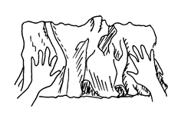
СКЛАДКИ.
Цель эксперимента: показать, как силы
сжатия воздействуют на движение коры.
Материалы: четыре бумажных полотенца,
стакан воды.
Процесс: - сложите полотенца стопкой на
столе;
сложите стопку пополам;
намочите полотенца;
положите руки ладонями по краям
полотенец;
сдвигайте ладони вместе с ними.
Итоги: на бумажной поверхности видны многочисленные складки.
Почему? Вы руками сдвигаете полотенца к центру. Чтобы поместиться на уменьшающемся пространстве, бумага деформируется, образуя складки. Когда различные силы воздействуют на земную кору с противоположных сторон, сжимаемый участок меняет форму, и на нем образуются складки, имеющие волнообразный вид.

Slide 8
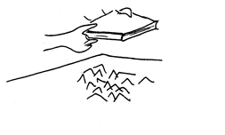
МЕТАМОРФИЗМ.
Цель эксперимента: Показать, как образуются метаморфические горные породы.
Материалы: два десятка спичек, книга, стол.
Процесс: - надломите спички;
высыпьте спички кучкой на стол;
положите на них книгу и прижмите к столу;
уберите книгу.
Итоги: спички выпрямились и лежат слоями.
Почему? Спички расположились слоями под тяжестью книги. В природе различные горные породы также сдавливаются в слои под тяжестью вышележащих пород. Образовавшиеся под давлением породы называются метаморфическими.

Slide 9
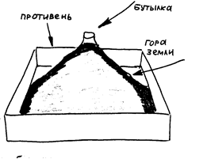
ИЗВЕРЖЕНИЕ
Цель эксперимента: изобразить извержение
вулкана.
Материалы: бутылка из-под газировки, глубокий
противень, земля, питьевая сода, 250 мл
уксуса, красный пищевой краситель.
Процесс: - поставьте бутылку на противень;
со всех сторон засыпьте бутылку землей,
чтобы получилась горка. Не закрывайте буты-
лочное отверстие и постарайтесь, чтобы земля
не попала в бутылку;
насыпьте в бутылку соду;
окрасьте уксус в красный свет и залейте его в бутылку.
Итоги: из бутылки выходит красная пена и стекает по земляному холмику.
Почему? Сода реагирует с уксусом, в результате чего получается углекислый газ. Газ имеет достаточно высокое давление, чтобы вытеснить из бутылки жидкость. Пена возникает от смешения газа с жидкостью.

Slide 10
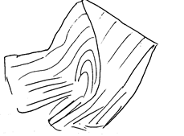
СЛОЖЕННАЯ ГАЗЕТА
Цель эксперимента: показать действие сил,
деформирующих земную кору.
Материалы: газетный лист.
Процесс: - сложите лист пополам;
-складывайте лист столько раз, сколько сможете.
Итоги: Сгибать лист пополам с каждым разом становится все труднее. Вряд ли вы сможете сложить лист больше 6-7 раз.
Почему? Складывая лист пополам, мы делаем его вдвое толще. Сложив лист бумаги семь раз, мы получаем 128 слоев бумаги. Земная кора ведет себя подобным же образом. Чтобы смять тонкий верхний слой нужно воздействие небольшой силы, тогда как для сминания мощных плотных нижних слоев требуются огромные силы.

Slide 11
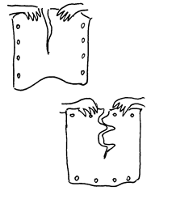
ВДОЛЬ ПО СЛОЮ
Цель эксперимента: показать, что некоторые вещества имеют слоистую структуру.
Материалы: бумажные полотенца.
Процесс: - попробуйте разорвать бумажное полотенце сверху вниз;
переверните другое полотенце и попробуйте разорвать его с боковой стороны.
Итоги: в первом случае бумага рвется легко, а во втором – нет.
Почему? Бумажные полотенца изготовляют на проволочной решетке, из-за чего бумажные волокна приобретают продольную направленность. Когда мы рвем бумагу, первым делом рвутся наименее прочные участки. Продольные следы от проволочной решетки на бумаге тоньше, чем соседние участки, и поэтому бумага рвется вдоль по этим следам. Но когда мы рвем бумагу в поперечном направлении, линия разрыва получается неровной. Таким же образом ведут себя и минералы, например, алмаз. Минералы легко раскалываются вдоль линии, по которой выстроены молекулы, но разламываются на бесформенные куски, если пытаться расколоть их поперек.

Slide 12
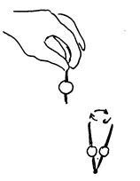
ПРЕЦЕССИЯ
Цель эксперимента: продемонстрировать движение земной оси.
Материалы: пластилин, зубочистка.
Процесс: - скатайте из пластилина шарик диаметром около полутора сантиметров;
- просуньте в шарик зубочистку, чтобы заостренный конец немного выступал с другой стороны;
удерживая палочку пальцами за длинный конец, поставьте другим концом на стол и раскрутите;
наблюдайте за вращением вашего "волчка".
ПРИМЕЧАНИЕ: если палочка проходит не через центр шарика или если он не круглый, волчок будет плохо крутиться.
Итоги: при вращении пластилинового шарика конец палочки описывает круговые движения.
Почему? Как только ось вращения шарика отклонилась от вертикального положения (из-за неправильности формы или по другим причинам), она сама начинает описывать круги под действием веса шарика. Так же как и наш пластилиновый шарик., Земля тоже не идеальный шар, она сплюснута у полюсов, а ее ось при движении Земли вокруг Солнца всегда остается наклоненной. Поэтому ось Земли тоже описывает круги. Такое движение оси называется прецессией. Но если палочка успевает совершить несколько круговых движений, пока крутится наш шарик, то земная ось совершает один оборот по кругу за 26 тысяч лет.

Slide 13
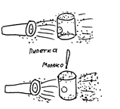
ГОЛУБОЕ НЕБО.
Цель эксперимента: установить, почему Землю называют голубой планетой.
Материалы: стакан, молоко, ложка, пипетка, фонарик.
Процесс: - наполните стакан водой;
затемните комнату и установите фонарик так, чтобы луч света от него проходил сквозь центральную часть стакана с водой;
добавьте в воду каплю молока и размешайте;
верните фонарик в прежнее положение.
Итоги: луч света проходит только через чистую воду, а вода, разбавленная молоком, имеет голубовато-серый оттенок.
Почему? Волны, составляющие белый свет, имеют различную длину в зависимости от цвета. Частицы молока выделяют и рассеивают короткие голубые волны, из-за чего вода кажется голубоватой. Находящиеся в земной атмосфере молекулы азота и кислорода, как и частицы молока, достаточно малы, чтобы также выделять из солнечного света голубые волны и рассеивать их по всей атмосфере. От этого с Земли небо кажется голубым, а Земля кажется голубой из космоса. Цвет воды в стакане бледный и не чисто голубой, потому что крупные частицы молока отражают и рассеивают не только голубой цвет. То же случается и с атмосферой, когда там скапливаются большие количества пыли или водяного пара. Чем чище и суше воздух, тем голубее небо, так как голубые волны рассеиваются больше всего.

Slide 14
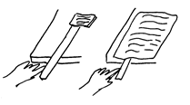
ВОЗДУШНЫЙ ПРЕСС.
Цель эксперимента: узнать, каково давление воздуха.
Материалы: длинная линейка, стол, газетный лист.
Процесс: - положите линейку на край стола так, чтобы половина ее свисала со стола;
четыре раза сложит газетный лист;
положите сложенную газету на находящийся на столе конец линейки;
пальцем стукните по свисающему концу линейки;
посмотрите, как ведет себя линейка и накрывающая ее конец газета;
разверните газетный лист и накройте им лежащую на столе часть линейки;
посмотрите, что случится с линейкой и газетой.
Итоги: развернутую газету труднее поднять, чем свернутую.
Почему? Вес свернутого и развернутого листа один и тот же, но развернутому листу мешает подняться давление воздуха. Столб воздуха высотой более 150 км прижимает газету к столу. Этот воздушный столб давит на все предметы. Чем больше их площадь, тем большее давление они испытывают. Таким образом, когда мы развернули лист, то его площадь увеличилась в 16 раз, и во столько же раз возросло давление воздушного столба.

Slide 15
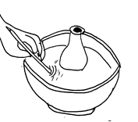
ВОЛНЫ.
Цель эксперимента: показать, как сейсмические волны позволяют "заглянуть" внутрь Земли.
Материалы: двухлитровая миска, бутылка из-под газировки, карандаш.
Процесс: - налейте полмиски воды;
поставьте в середину миски бутылку;
кончиком карандаша несколько раз коснитесь поверхности воды.
Итоги: от того места, где вы касались карандашом воды, расходятся волны. Они доходят до бутылки, отражаются и возвращаются к карандашу.
Почему? От энергии прикосновения карандаша к поверхности воды на ней возникли волны, однако они не могли пройти через бутылку. В отличие от основной волны (Р-волны), идущая за ней вторичная поперечная волна (S-волна) несет меньше энергии и распространяется медленнее. Вторичные волны проникают через твердые вещества, но не могут пройти через жидкие. Они проходят через твердые слои Земли, но когда доходят до жидкого ядра, то отражаются обратно. Основная волна, однако, проходит через ядро насквозь. Так различие в поведении двух видов волн позволило установить, что ядро Земли находится в расплавленном состоянии.

Slide 16
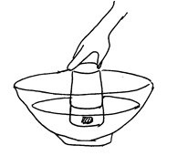
МЕСТО ДЛЯ ВОЗДУХА.
Цель эксперимента: показать, что воздух занимает место.
Материалы: двухлитровая миска, пробка (натуральная), прозрачный стакан.
Процесс: - налейте полмиски воды;
бросьте в воду пробку;
накройте плавающую пробку стаканом;
погрузите стакан глубоко в воду.
Итоги: участок поверхности воды, на которой плавает пробка, погружается вместе со стаканом.
Почему? Находящийся в стакане воздух не дает
воде заполнить стакан, и поэтому вода вместе с плавающей пробкой опускается вместе со стаканом ниже уровня воды в миске.

Slide 17
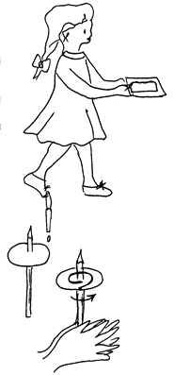
ПРИЛИВЫ
Цель эксперимента: определить, как очертания побережья влияют на приливы.
Материалы: квадратная формочка, круглая формочка, вода (можно использовать формочки для выпечки или фотографические кюветы).
Процесс: - поочередно наполняйте каждый из выбранных сосудов до краев водой;
наполнив сосуд, возьмите его в руки и попробуйте пройти с ним несколько метров.
Итоги: вода проливается больше, когда вы идете с квадратной формочкой в руках, чем когда с круглой.
Почему? Приливы – это движение масс воды в океане, воздействующие на всю толщу воды сверху донизу.
Разница в уровне воды заметна лишь относительно береговой линии. Круглая формочка имеет закругленные, плавно поднимающиеся бортики, а квадратная формочка имеет более резкие очертания. Приливы на ровных, пологих берегах не высокие. Самые высокие приливы бывают там, где береговая линия неправильной формы. В заливе Фанди, в Северной Америке, они достигают 18 м.

Slide 18
ЭФФЕКТ КОРИОЛИСА
Цель эксперимента: выяснить, как земное вращение влияет на потоки воздуха и воды.
Материалы: плотная бумага, ножницы, карандаш, пипетка.
Процесс: - вырежьте из плотной бумаги круг диаметром 20 см;
карандашом проткните круг в центре;
капните одну капельку воды на круг рядом с карандашом;
возьмите карандаш между ладоней и вращайте круг против часовой стрелки.
Итоги: капля воды будет сдвигаться по бумаге по часовой стрелке.
Почему? Свободно текущая вода стремится вперед, а вращающийся бумажный круг как бы выкручивается из-под нее. Ветры и потоки воды в северном полушарии отклоняются вправо благодаря вращению Земли. Как и крутящийся бумажный круг, вращающаяся Земля как бы выворачивается из-под потоков воздуха и воды, из-за чего их направление меняется. Изменение направления движения тел под влиянием вращения Земля называется эффектом Кориолиса.

Slide 19
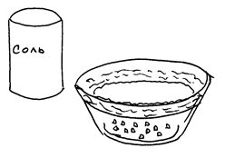
СОЛЬ.
Цель эксперимента: узнать, как образуются месторождения соли.
Материалы: стеклянная миска емкостью около двух литров, мерный стакан или обычный стакан (250 мл), столовая ложка, соль.
Процесс: - налейте в миску стакан воды и растворите в ней четыре ложки соли;
оставьте открытую миску в укромном месте, где ее никто не будет трогать, пока вода не испарится. На это может уйти 3-4 недели.
Итоги: на дне миски видны кристаллы кубической формы, а на стенках – белый налет, напоминающий иней.
Почему? Как полагают, месторождения соли образовались на месте мелких водоемов, расположенных поблизости от моря, откуда поступала соленая вода. Вода в них испарилась, и на дне, как и в миске, отложились кристаллы соли. Похожий на иней солевой осадок по краям образовался за счет быстрого испарения соленой воды, смачивающий края миски. Из-за высокой скорости испарения молекулы соли не успевают образовывать кристаллики, и беспорядочное осаждение соли приводит лишь к появлению белого порошка, похожего на иней.

Slide 20
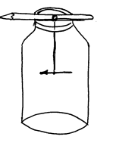
ВЛАЖНОСТЬ ВОЗДУХА
Цель эксперимента: показать, как волос может применяться для измерения влажности.
Материалы: целлофановая ленточка, волос длиною 12-15 см, тоненькая плоская палочка, фломастер, карандаш, большая стеклянная банка, клей.
Процесс: - ленточкой прикрепите волос к центру палочки;
один конец палочки покрасьте фломастером.
Прикрепите второй кончик волоса к карандашу;
положите карандаш на горлышко банки так, чтобы палочка на волоске свисала внутрь банки, не доставая до дна. Если палочка не висит горизонтально, уравновесьте ее, капнув клея на поднявшийся вверх конец;
поставьте банку в такое место, чтобы ее никто не трогал;
в течение недели наблюдайте, в какую сторону указывает палочка окрашенным концом
Итоги: направление, указываемое палочкой, постоянно меняется.
Почему? Вы изготовили волосяной гигрометр – инструмент, измеряющий влаж-ность воздуха, иными словами – количество влаги в воздухе. Когда влажность возрастает, волосок вытягивается, а когда становится суше, он укорачивается. Эти движения передаются палочке, в результате чего она поворачивается в разные стороны.

Slide 21
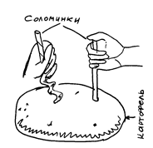
СОЛОМЕННЫЙ БУРАВЧИК.
Цель эксперимента: показать силу воздуха.
Материалы: одна сырая картофелина, две соломинки для коктейлей.
Процесс: - положите картофелину на стол;
возьмите соломинку за верхнюю часть, не закрывая отверстия вверху.
Поднимите ее на расстоянии около 10 см от картофелины;
резким движением воткните соломинку в картофелину;
возьмите вторую соломинку за верх, но закройте пальцем отверстие вверху;
снова поднимите ее на расстоянии около 10 см от картофелины и резким движением воткните соломинку в картофелину.
Итоги: соломинка, верхнее отверстие которой было открыто, согнулась и почти не воткнулась в картофелину, тогда как соломинка с закрытым концом глубоко воткнулась в нее.
Почему? Воздух состоит в основном из таких газов как азот, кислород и углекислый газ. Эти газы невидимы, но мы можем наблюдать их давление. Быстро движущийся воздух (ветер) может с такой силой давить на здание, что даже в состоянии разрушить его. Воздух, находящийся внутри соломинки, обладает достаточной силой, чтобы помочь ей достаточно глубоко проникнуть в картофелину. Он давит на стенки соломинки и не дает им согнуться. По мере того, как соломинка врезается в картофелину и заполняется ее мякотью, давление воздуха в соломинке возрастает, все больше укрепляя ее стенки.

Slide 22
СПАСИБО ЗА ВНИМАНИЕ! ЖЕЛАЮ УДАЧИ!

